Slide 1
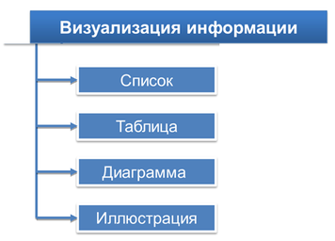
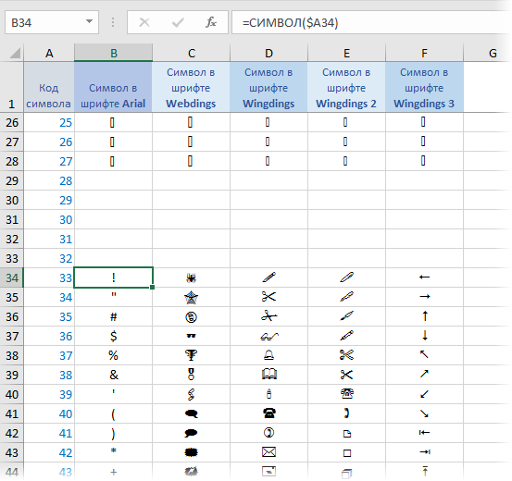
Большой современный словарь русского языка дает определение визуализации «как представление чего-либо физического — процесса, явления и т. п. — в форме, удобной для наблюдения; методика направленного вызова образа»
Какими навыками работы с информацией должен обладать современный человек?
Как вы считаете, важен ли способ представления информации?

Slide 2

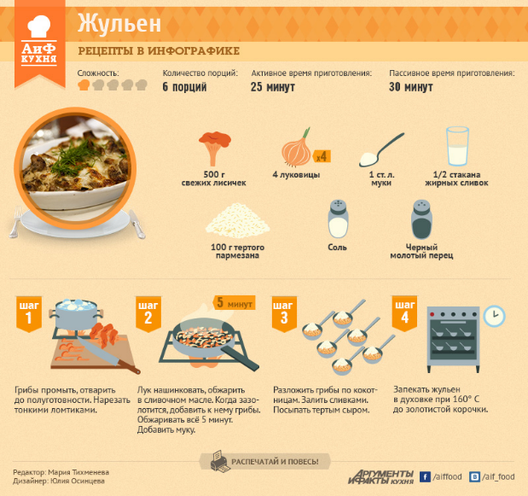
Как называется данный способ представления информации?

Slide 3
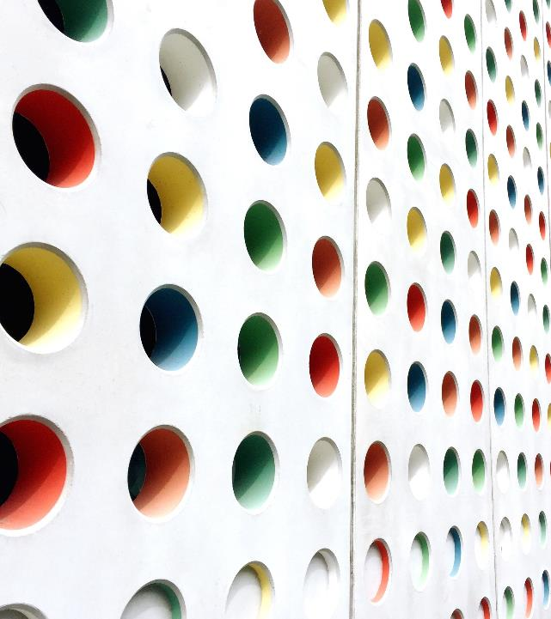
Основы инфографики – шаг в будущую профессию

Slide 4
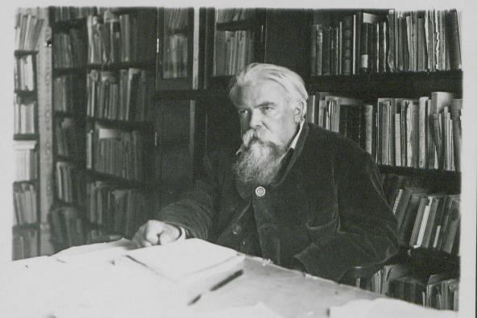

Николай Александрович Рубакин (1862—1946г.г.)
Книга содержит различный статистический материал о Российской Империи

Slide 5
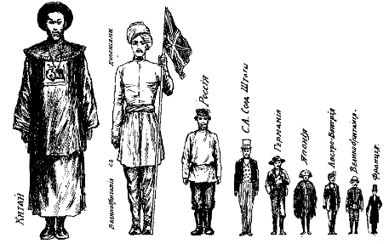
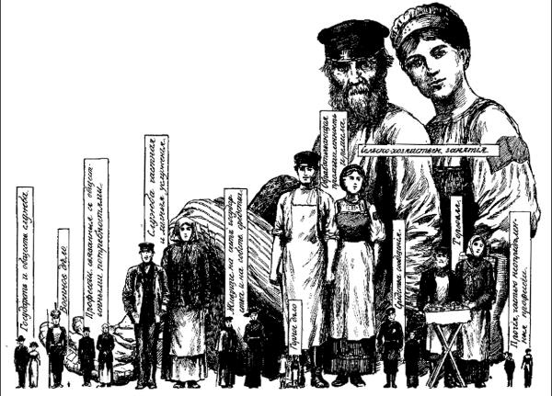
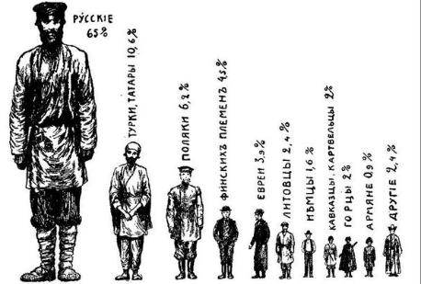
1
3
2
Посмотрите на иллюстрации и дайте им названия

Slide 6

Вопросы
для обсуждения
1. Где можно использовать инфографику?
2. Почему использовать инфографику рационально?
3. В чем отличие инфографики от других видов визуализации информации?
4. Какое определение можно дать понятию "инфографика"?

Slide 7

ИНФОГРАФИКА
НОВОСТНАЯ
СРАВНИТЕЛЬНАЯ
РЕКЛАМНАЯ
АНАЛИТИЧЕСКАЯ
КОНСТРУКЦИОННАЯ
Интерактивное приложение "Типы инфографики"

Slide 8
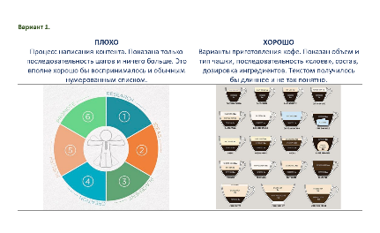
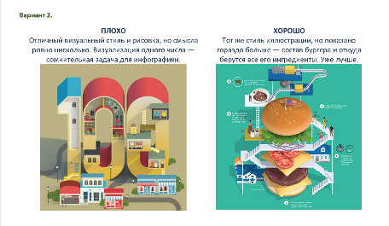
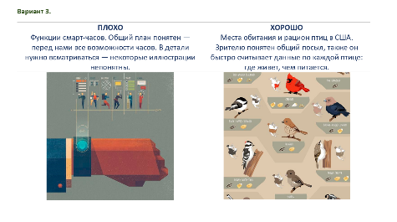
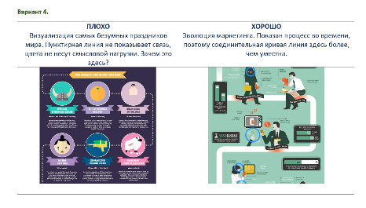
Задание.
Сравните изображения инфографики и сформулируйте признак хорошей инфографики

Slide 9






Средства
MS Office
On-line
сервисы
Пиктограммы каких офисных программ изображены на рисунке?
Какие возможности этих программ могут понадобиться для создания инфографики?

Slide 10
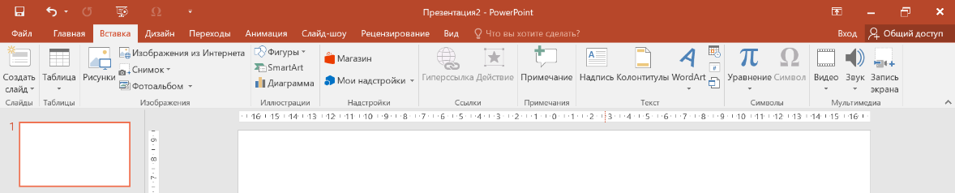
Средства PowerPoint для создания инфографики
Интерактивное приложение «Средства PowerPoint для создания инфографики»

Slide 11
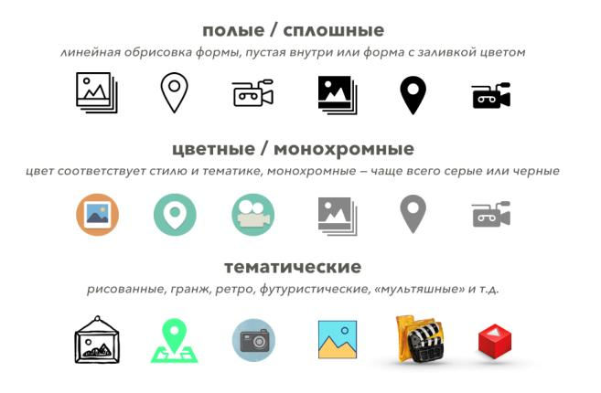

Виды иконок для инфографики
Иконки для инфографики можно создать средствами PowerPoint

Slide 12
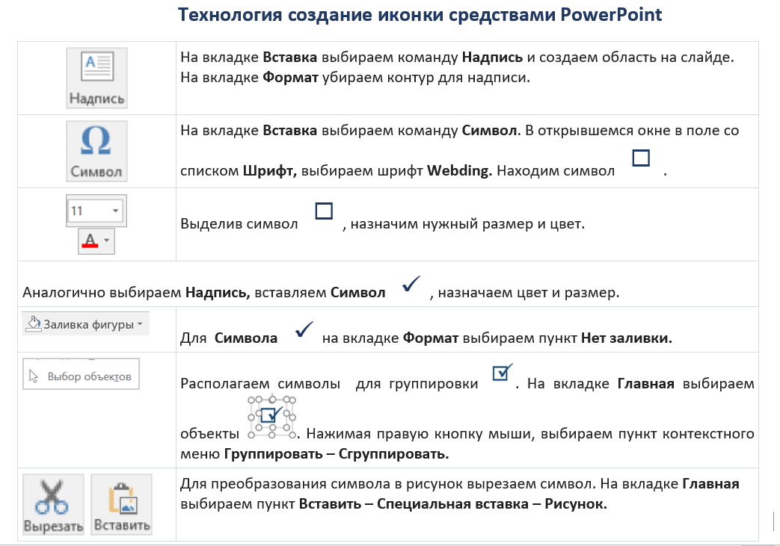

Slide 13

Советы по созданию инфографики
Подберите информацию: интересные факты и статистику
Придумайте идею оформления для предоставления информации с помощью диаграмм, схем, рисунков, карт с пояснениями
Сделайте эскиз на бумаге
Выберите программу или сервис для создания инфографики.
При создании используйте единый стиль, простые шрифты, не более 2-3 цветов, иконки и картинки. Не размещайте много информации в одной инфографике.
Укажите информацию об авторе

Slide 14
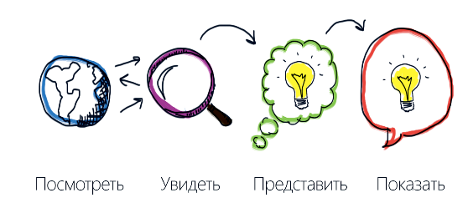
Практическая работа «Создание инфографики»
Задание. Создайте инфографику на тему "Профессиональный портрет специалиста по инфографике".
План выполнения работы.
1. Подберите интересные факты и статистику о специалисте по инфографике.
2. Придумайте идею оформления для предоставления информации с помощью диаграмм, схем, рисунков, карт с пояснениями.
3. Сделайте эскиз на бумаге.
4. Откройте программу PowerPoint.
5. При создании используйте единый стиль, простые шрифты, не более 2-3 цветов, иконки и/или картинки. Не размещайте много информации в одной инфографике.
6. Укажите информацию об авторе.

Slide 15

Обсуждение результатов практической работы
Критерии качественного оформления:
— наличие признаков хорошей инфографики: рассказывает просто о сложном, балансирует между информацией и графикой, легко воспринимается, нет дизайна ради дизайна, смысл сохраняется, если убрать текст.
— наличие единого стиля оформления, простые шрифты, не более 2-3 цветов, иконки или картинки.

Slide 16
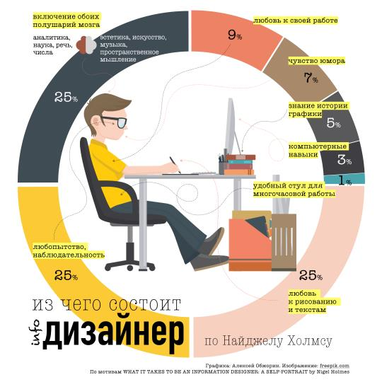
Качества специалиста по инфографики
— профессиональные: знание основ дизайна: основы живописи и рисунка, колористики;
— умения работать в растровых и векторных графических редакторов, знание основ маркетинга;
— личные: профессиональная коммуникация, Зрительная память, уметь работать с большим массивом информации и др.

Slide 17

Изучите информацию и ответьте на вопрос
Как называется профессия специалиста по инфографике? Укажите правильный вариант ответа.
А. Информационный дизайнер
B. Графический дизайнер
C. Инфографист

Slide 18

Образование со специализацией «Инфографика» можно получить в МГУ на факультете журналистики
Московские Вузы и колледжи проводят подготовку специалистов по направлению «Графический дизайн»:
— Школа дизайна НИУ ВШЭ
— Московский государственный академический художественный институт им. В.И. Сурикова
— Институт бизнеса и дизайна
— Колледж архитектуры, дизайна и реинжиниринга №26
— Школа анализа данных «Яндекса»
— Британская высшая школа дизайна
— Центр компьютерного обучения «Специалист» МГТУ им. Н.Э. Баумана

Slide 19

Домашнее задание
Создайте инфографику на тему "Учебный предмет в профессии".
План работы.
1. Выберите учебный предмет, который Вам нравится.
2. Определите его связь с различными профессиями.
3. Придумайте идею оформления для предоставления информации с помощью диаграмм, схем, рисунков, карт с пояснениями.
4. Откройте программу PowerPoint.
5. При создании используйте единый стиль, простые шрифты, цвета не более 1-3 цветов, иконки и картинки. Не размещайте много информации в одной инфографике.
6. Укажите информацию об авторе.
Работу пришлите на электронную почту учителя.

Slide 20

«Какой толк в книге, — подумала Алиса, — если в ней нет ни картинок, ни разговоров?..»
Льюис Кэрролла
Логически завершите фразы:
— инфографика — это законченная история с определенным ...
— чтобы стать специалистом по инфографике надо пойти учиться по специальности ...
— специалистом по инфографике должен владеть следующими профессиональными навыками ...
— эти навыки я могу развивать... (уже сегодня).
— основы инфографики связаны с профессиями …

